Slide 1
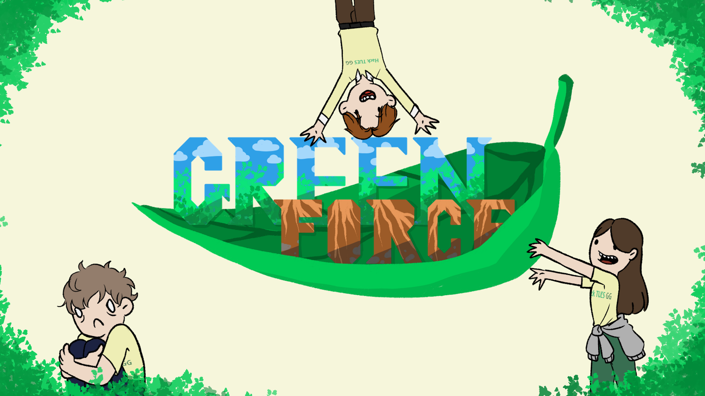

Slide 2


Slide 3
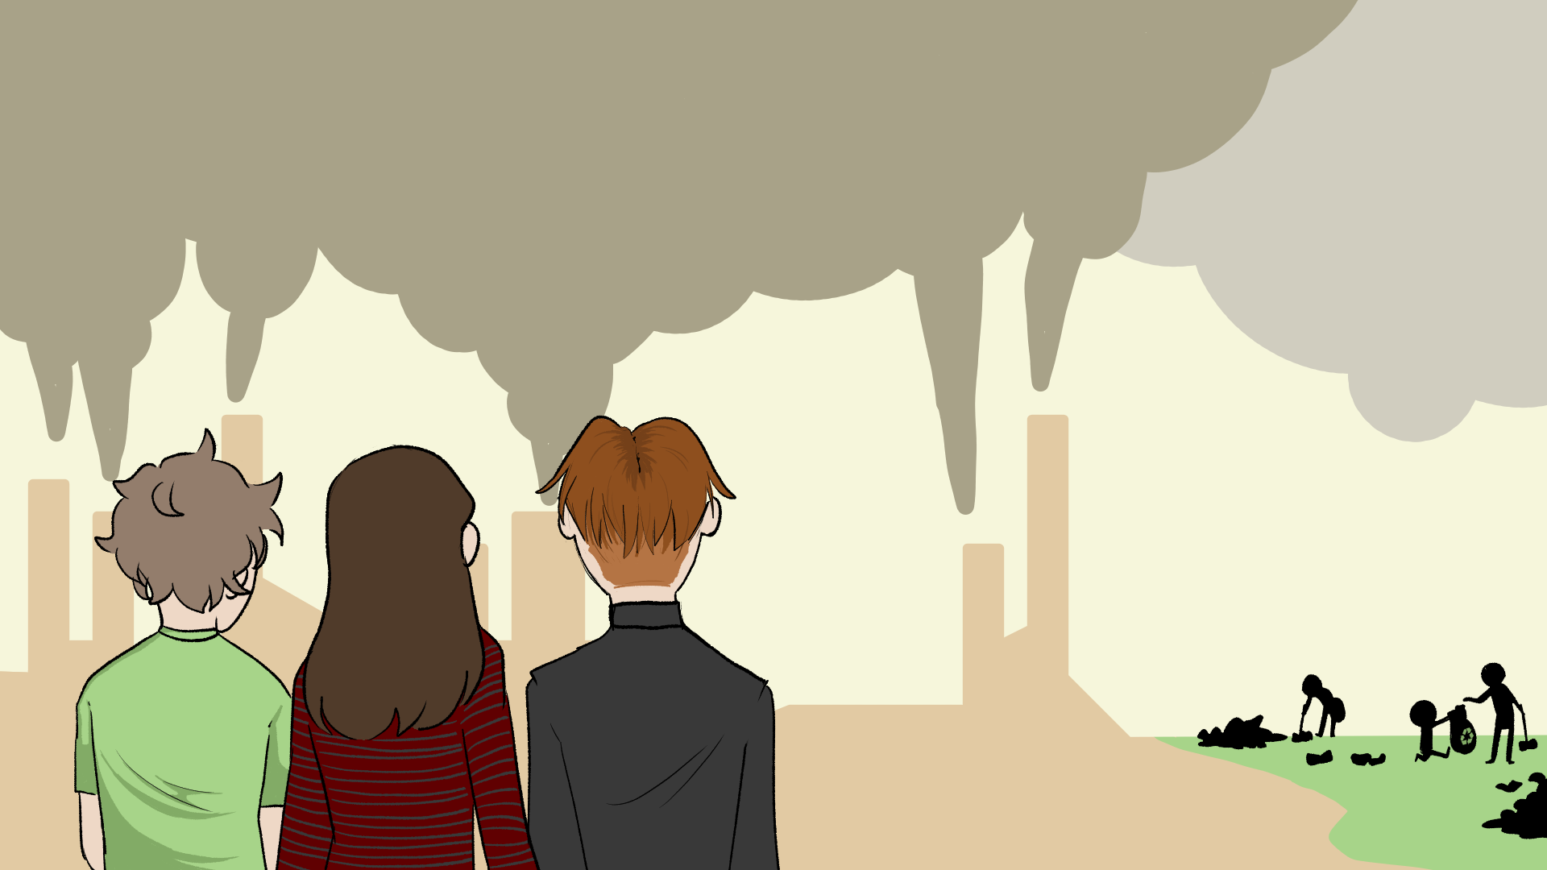
Green Force цели предпазването на потребителите си от вредните емисии във въздуха, давайки подробна информация за стойностите на замърсяването. Платформата прави достъпа до доброволчески кампании много по-лесен.
Цел на проекта

Slide 4

Проблемът и настоящите решения
Интернет е препълнен с ненужна информация, а доброволческите кампании, в които можем да се включим сякаш остават на заден план, като достигането им става по сложен начин.
В днешно време замърсяването на въздуха е един от най-сериозните проблеми, свързани с околната среда. Предизвикано от високите нива на химически и биологични вещества, то може да причини трайни увреждания у човека. Хората не са достатъчно информирани за това как да се предпазят от тези вещества.

Slide 5
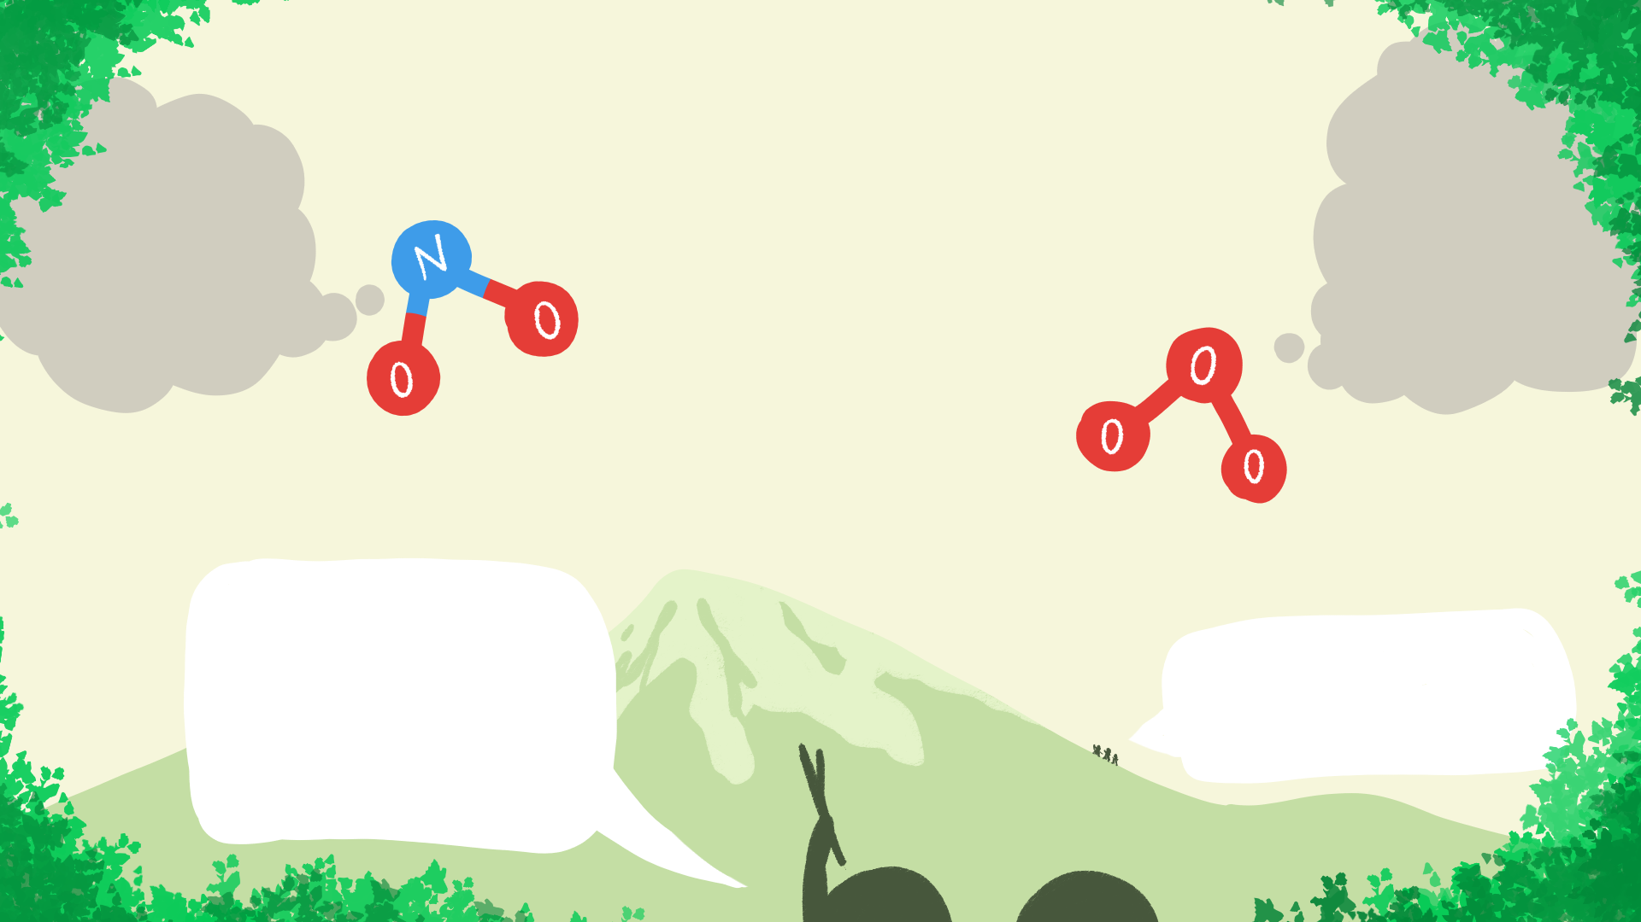
Нашето решение
Не използвай кола, качи се на градския транспорт!
Излез навън, само ако е наложително!
GreenForce следи емисиите във въздуха в реално време и при превишение дава съвети на потребителя
как да се предпази и какво да направи, за да помогне за предотвратяването на бъдещи замърсявания.
GreenForce представя глобални и местни държавни организации, целящи опазване на природата, препращайки ни към официалните им сайтове.
Достигайки сайта, може да се направи дарение, което ще отиде за дадена природна кауза.

Slide 6
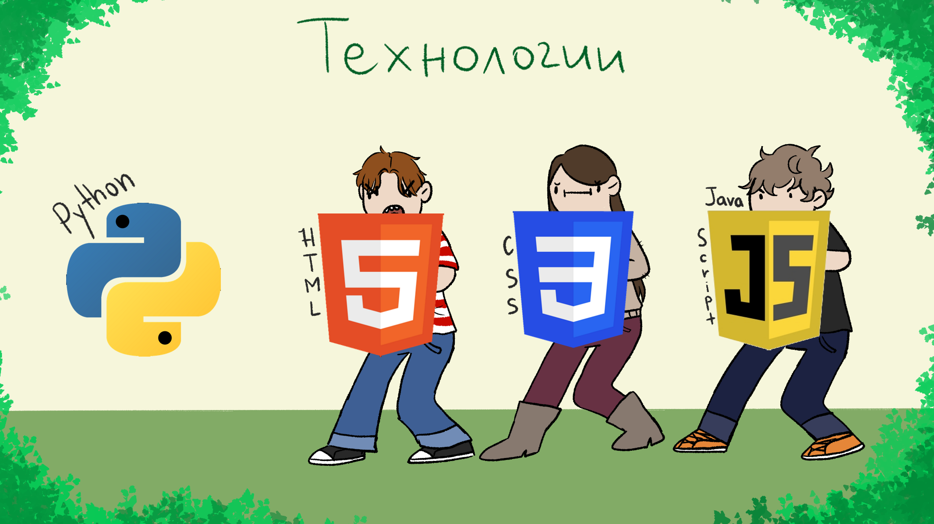

Slide 7
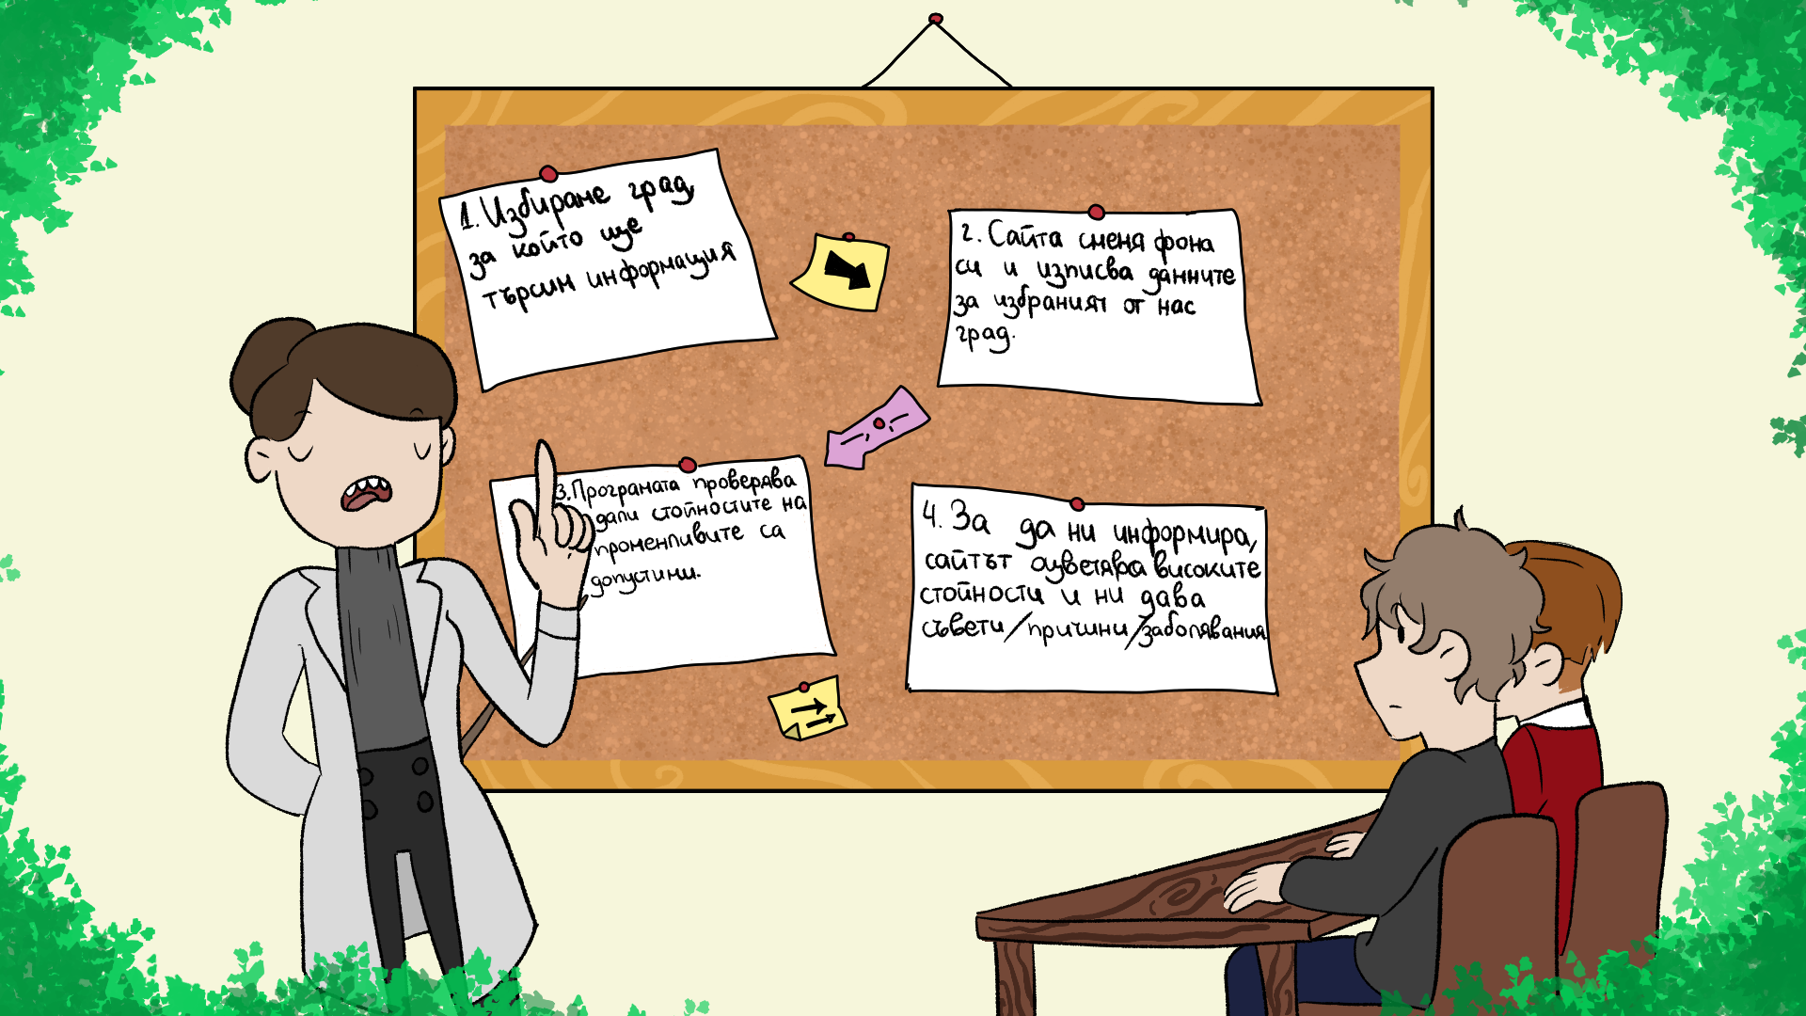

Slide 8
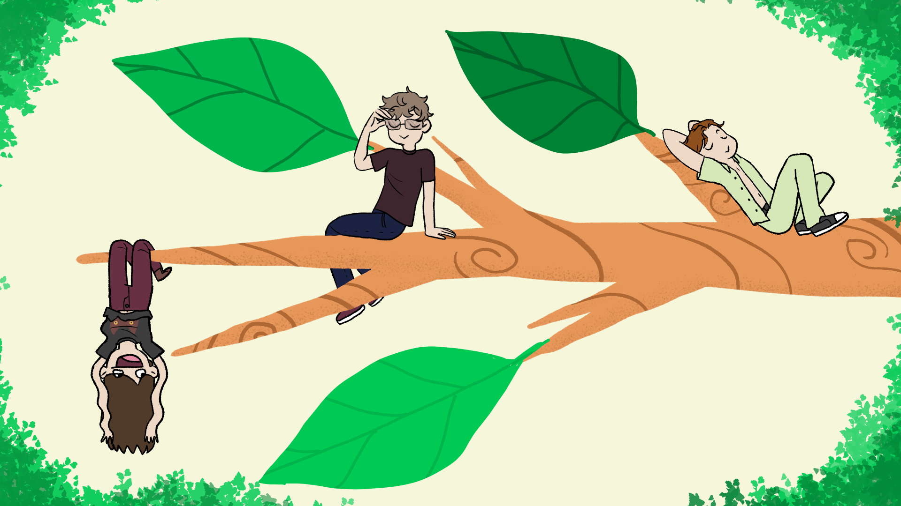
Четвъртък
Завършихме проекта и направихме презентацията.
Започнахме работа по проект, който не бе довършен поради несъответствието с темата.
Събота
Процесът на разработка
Петък
Мина полудя след три дни постоянно рисуване.
Работата по първия проект беше преполовена, когато един от менторите сподели мнението си, че проекта не съответства с темата. След известна размяна на идеи се роди GreenForce, а след безсънна петъчна нощ работата приключи в събота.
GreenForce бе измислен и работата по него започна, след обсъждане с ментор.

Slide 9


Slide 10
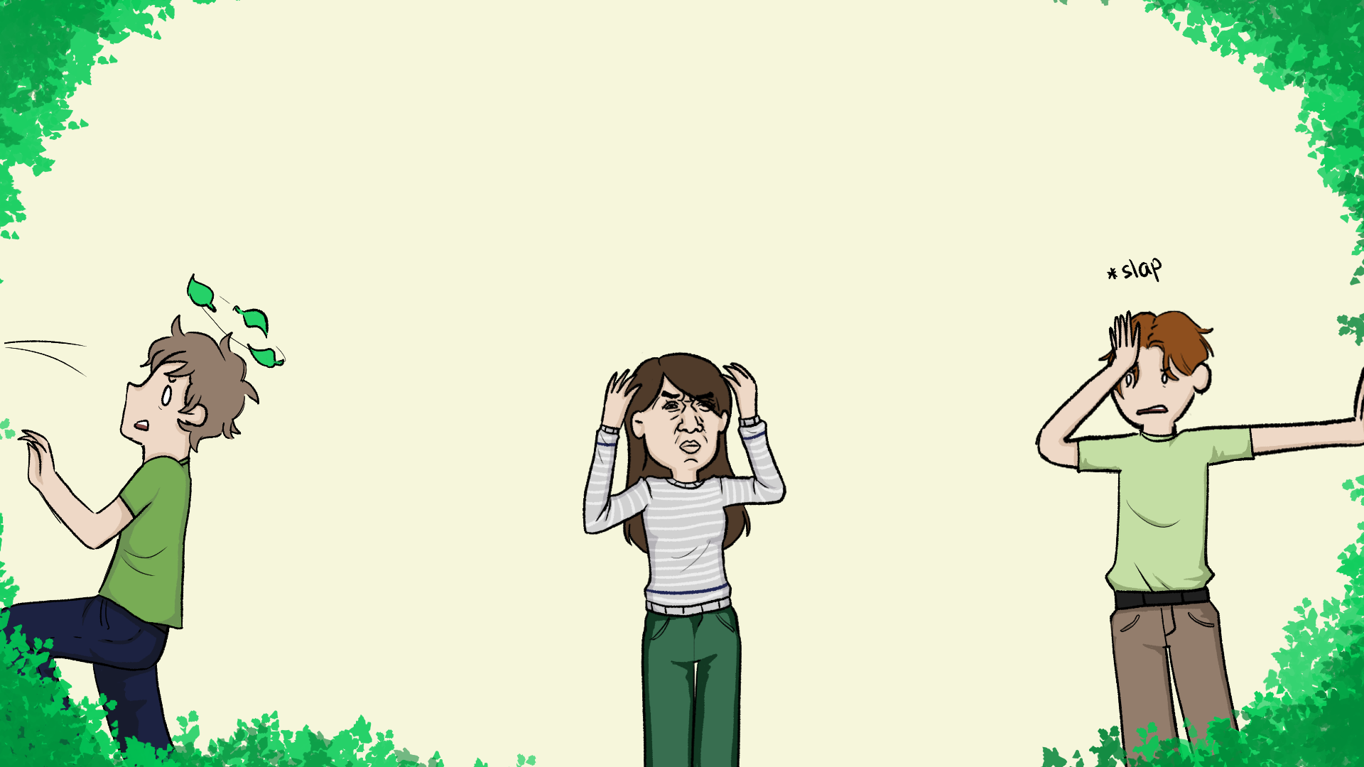
Нашето преживяване по време на HackTUES GG

Slide 11
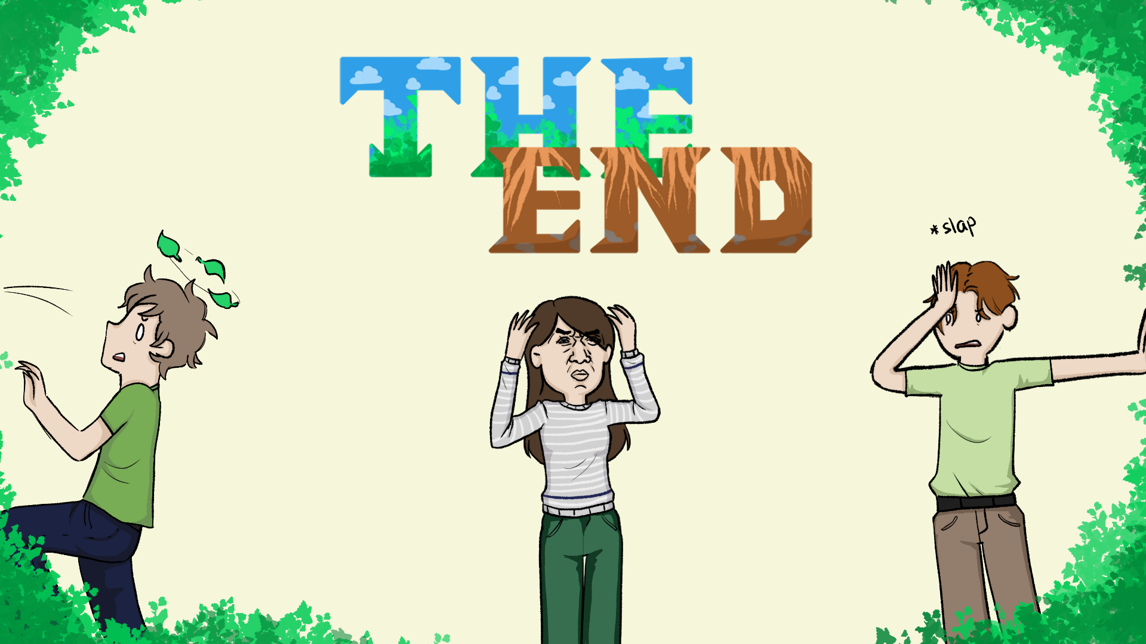

Slide 12
